Slide 1



Biogás no Tratamento de Esgoto: Iniciativas PROBIOGAS
Painel na 46ª Assembleia Nacional da ASSEMAE
Biogás de Reatores Anaeróbios: Estado da Arte no Brasil

Slide 2
Qual a importância do Biogás no tratamento de esgotos?
Combustível para a Sustentabilidade da prestação do serviço

Slide 3
Biogás
Econômica
Redução de custos operacionais/
Fonte adicional de Receita
Armazenável
(horário de ponta)
Versátil no uso
(térmico/elétrico/veicular)
Ambiental
Fonte renovável
Mitigação de gás de efeito estufa (25x CO2)
Melhoria da qualidade do efluente
Social
Necessidade de capacitação do setor
Redução do Odor para o Entorno

Slide 4
Por que ainda não é utilizado?
Fase gasosa do tratamento ainda é pouco conhecida
Problemas à montante dos Reatores Anaeróbios
Não é legislada
Não existe um monitoramento
Desconhecimento técnico sobre o tema
Mais uma demanda operacional
Quando queimado, de forma ineficiente
Sistema Preliminar
Rede de distribuição: vazamento; contribuição pluvial/ lig.clandestina

Slide 5
Necessidade de Otimização dos Reatores: do projeto à operação
Necessidade de Capacitação técnica e desmistificação do tema
Necessidade de Avaliar o Potencial real na ETE
Gestão e Visão Estratégica

Slide 6
Cenário do Esgoto no Brasil
Sistemas em Funcionamento
982 Reatores UASB
(38%)
(Universo de 2562 ETEs)
Fonte: ANA, 2016
Porte da ETE:
32% pop <10mil hab
51% 10mil<pop<100mil
40% >100mil hab
(Universo de 1667ETEs)
Fonte: Chernicharo, 2016
Novos Sistemas (Investimento PACs):
35% das ETEs (539) possuem reatores UASB/RALF
Fonte: Mcidades,2015
70% de 5570 municípios não tem tratamento de esgoto; Aprox. 60% da População.
Consolidação da tecnologia anaeróbia – Reatores UASB

Slide 7
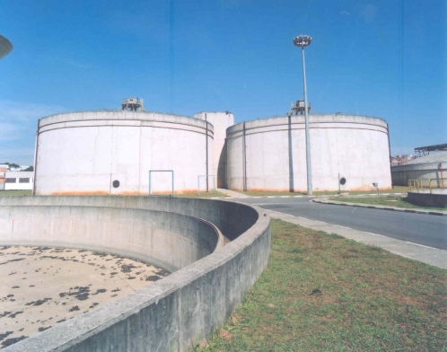
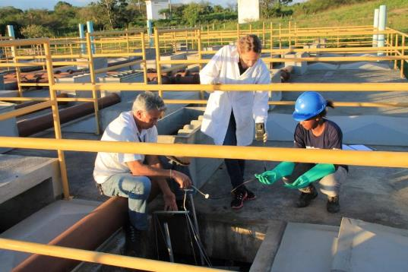
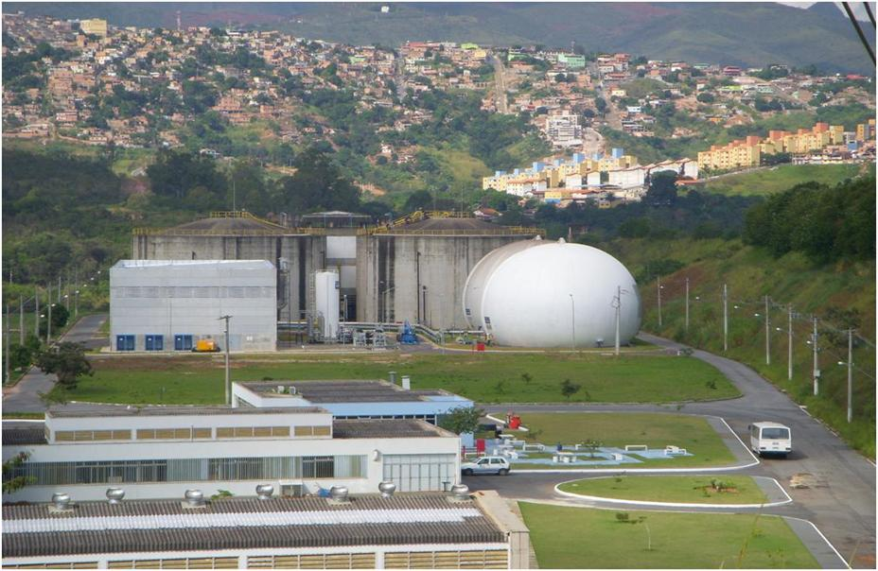
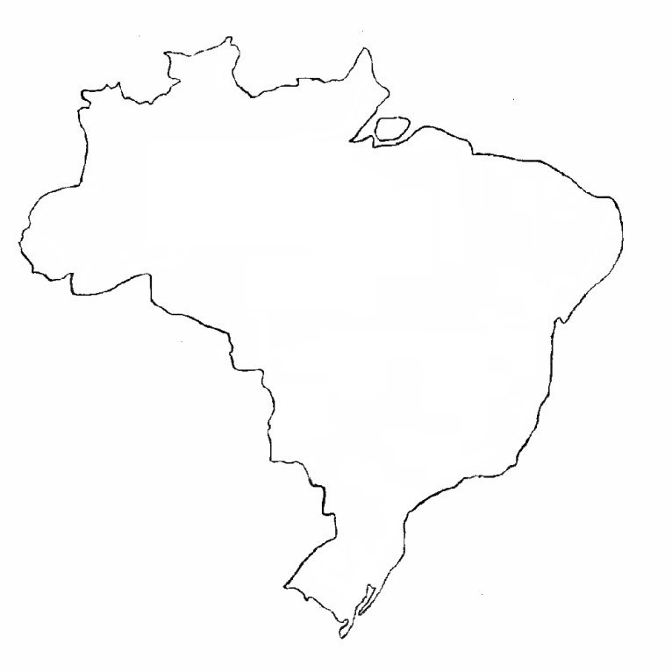
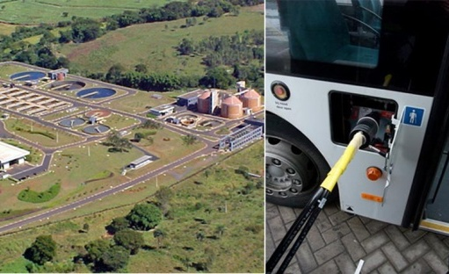
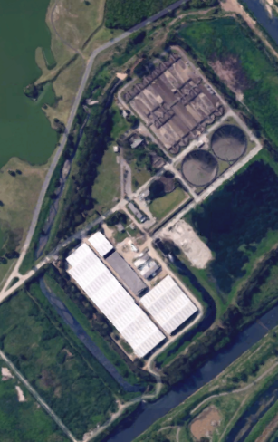
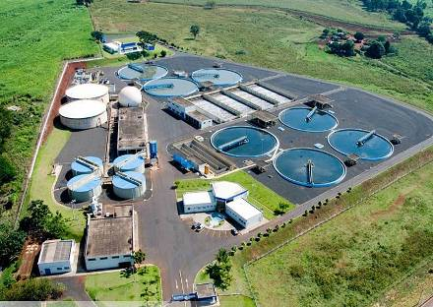
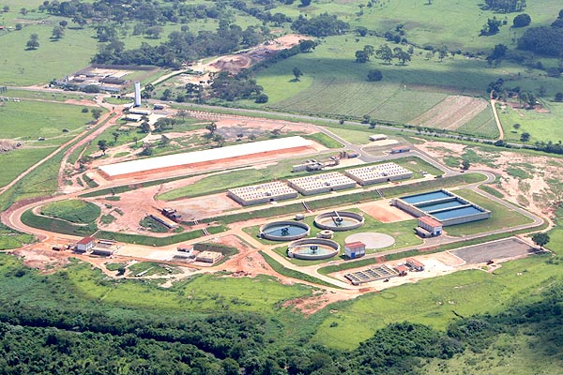
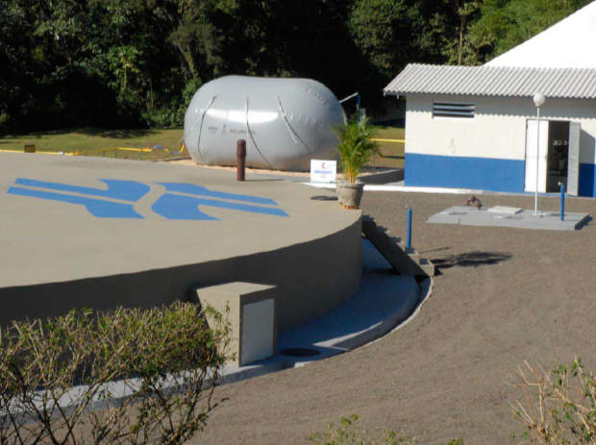
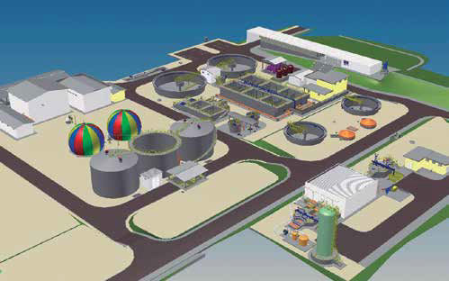
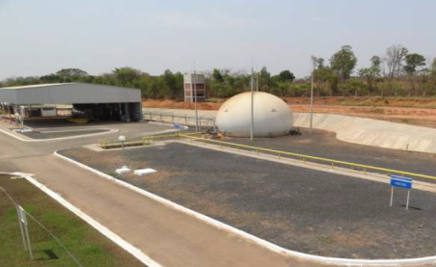
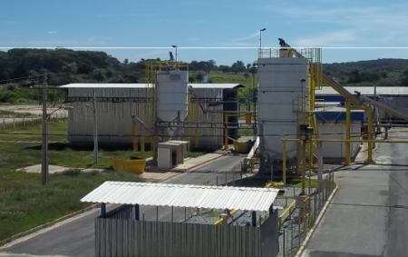
ETEs
ETE Jacuípe II/BA
ETE Barueri (SP): Uso térmico
ETE Arrudas, Belo Horizonte/MG desde 07/11 2,4 MW (70%)
ETE Franca/SP
ETE Belém
ETE Ribeirão Preto/SP desde 03/2011 - 1,5 MW (50%)
ETE Rio Preto/SP
ETE Ouro Verde, Foz do Iguaçu/PR desde 05/08
0,02 MW
https://cibiogas.org/biogasmap
ETE Vieira/ ETE Betim (MG): Uso térmico do Biogás
ETE Ibirité/MG

Slide 8
Biogás em ETE - Oportunidades
Resolução 687/2015 para geração distribuída:
  Altera a Resolução 482/2012, aumentando a capacidade instalada para até 5 MW e ampliando a estabelecimento da geração compartilhada.
  Sistema de Compensação de Energia Elétrica
Alterada IN Nº3/ Mar 2016
Procedimentos e as disposições relativos as operações de credito no âmbito do Programa Saneamento para Todos
Implantação de sistema para aproveitamento energético de biogás gerado em ETEs com vazão média afluente superior a 250 L/s

Slide 9

Projeto PROBIOGÁS
Projeto de Cooperação Técnica entre o Ministério das Cidades e a Deutsche Gesellchaft für Internationale Zusammenarbeit (GIZ)
Objetivo:
Ampliar o aproveitamento energético do biogás no Brasil em saneamento básico e iniciativas agropecuárias, trabalhando em duas áreas temáticas – água residuais e resíduos sólidos.
Prazo de execução:
2013 a 2017
• Recursos:
€10 Mio GIZ
€150 Mio KfW (crédito)

Slide 10
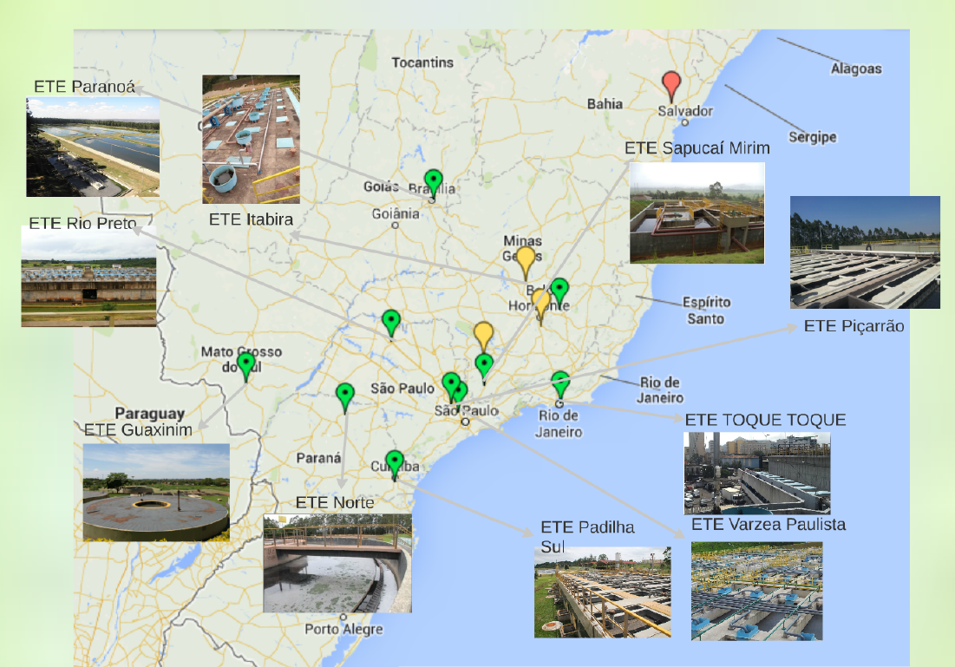
Projeto de Medição de Biogás em Reatores UASB
Quanto de Biogás é produzido em Reatores UASB?
Quanto é efetivamente coletado?
Qual a composição deste gás?
Qual o potencial de produção de energia?
Conhecer como se comporta a produção de biogás em Reatores Anaeróbios

Slide 11
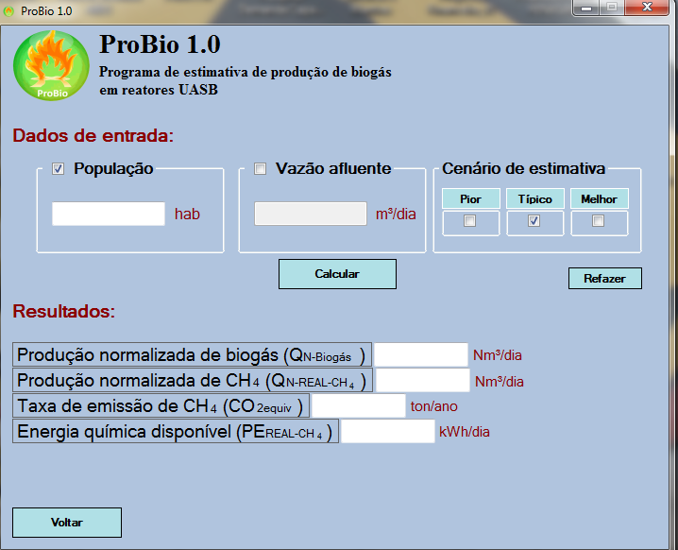
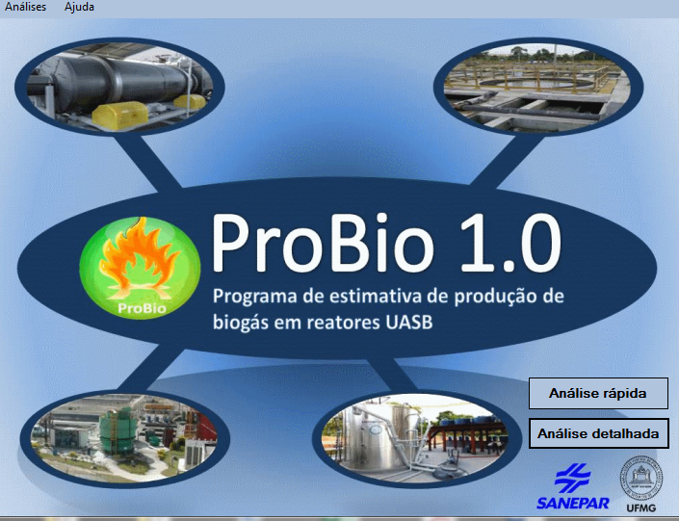
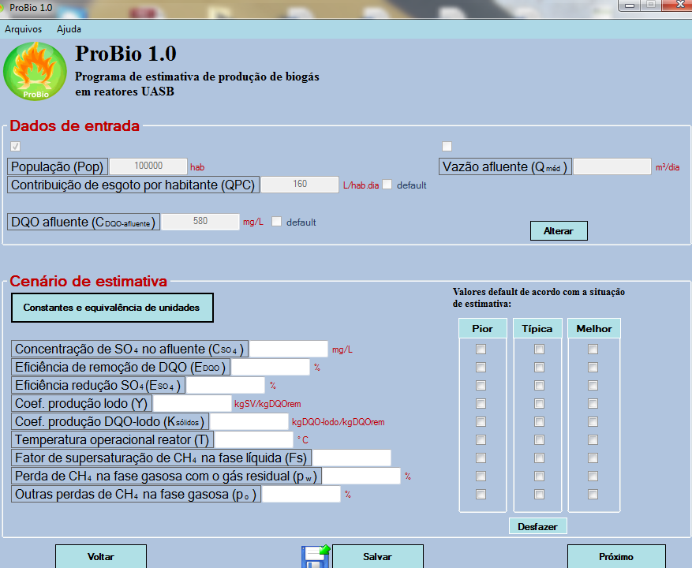
ProBio – Programa de Estimativa de Produção de Biogás em Reatores UASB
Disponível para download:
www.desa.ufmg.br/softwares.html e www.sanepar.com.br.
Notes:
modelo proposto por Lobato (2011) contempla as quantidades
de metano dissolvidas no meio líquido, assim como as perdas na forma de
gases residuais e as perdas relacionadas à redução de sulfato, ele expressa
de forma mais verossímil os fenômenos físicos, químicos e biológicos inerentes
aos reatores UASB, fazendo com que os resultados obtidos a partir de
sua aplicação apresentem menor desvio em relação aos valores mensurados.

Slide 12
Capacitações realizadas
GERAL
Curso Introdutório ao Aproveitamento do Biogás
Curso Requisitos e Desafios para a Análise Técnica e Financeira de Projetos de Biogás no Setor de Saneamento
Curso de Segurança em Plantas de Biogás e Biometano
ETE
Curso Operação de ETEs com Aproveitamento Energético do Biogás
Curso Aspectos Construtivos de Reatores UASB e Aproveitamento Energético do Biogás
RSU
Curso Biodigestão: uma Ferramenta Tecnológica para Valorização dos RSU – Aspectos para o Licenciamento Ambiental
Curso Viabilidade e Projeto de Tratamento Mecânico-Biológico de RSU

Slide 13
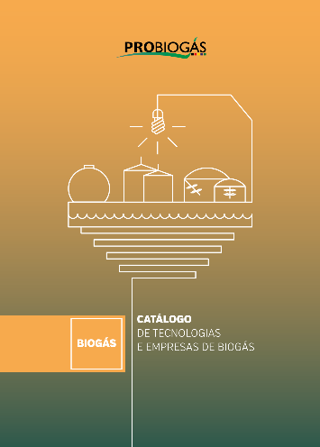




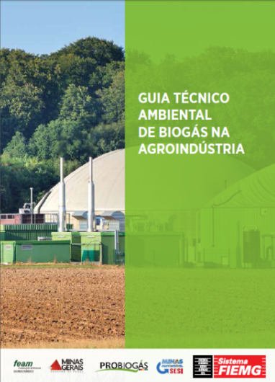
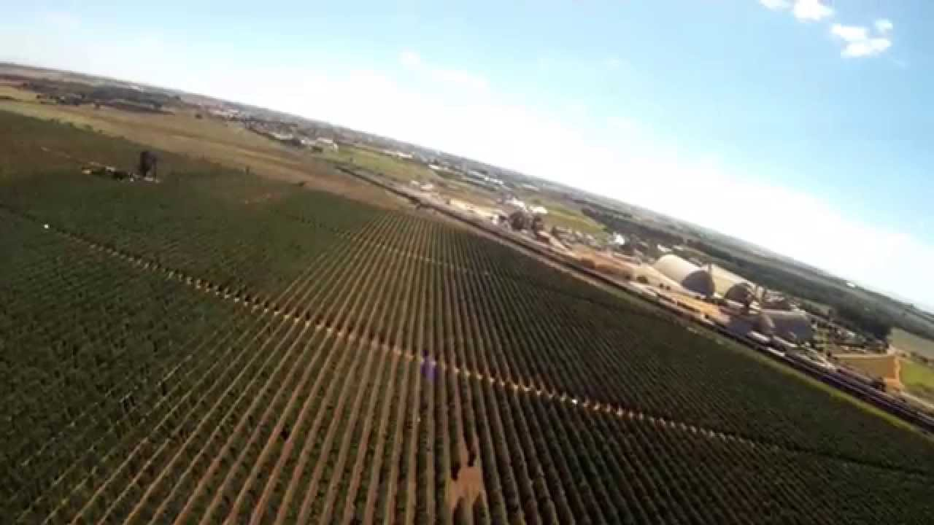
Publicações
Cadernos PROBIOGÁS
www.cidades.gov.br/probiogas
Guia Prático do Biogás
Guía Técnico para Agroindustria
Filme PROBIOGÁS
Filme PROBIOGÁS 3’ e 15’ no youtube

Slide 14

Guia Técnico de Aproveitamento Energético de Biogás em ETEs
GT formado por 18 participantes, representantes de academia, prestadoras de serviço em saneamento (SANASA, COPASA, SABESP, SANEPAR, SeMAE Rio Preto, CAESB), consultoria especializada, MCidades e GIZ.
Diretrizes para a concepção
e para a elaboração de projetos de aproveitamento energético de
biogás em ETEs no Brasil.
Notes:
Gostaria de ressaltar em especial uma publicação elaborada por especialistas brasileiros e acompanhada pela consultoria Rotaria do Brasil, que é o primeiro Guia de Aproveitamento energético de Biogas para o setor de saneamento.

Slide 15
Eventos
Visita à Feira Internacional de Tecnologias IFAT
30 de maio a 3 de Junho
4° Workshop Internacional sobre Aproveitamento Energético de Biogás de ETEs.
28 e 29 de Julho em Curitiba
Encontro Técnico AESABESP/FENASAN.
Painel: Avanços e Perspectivas do Biogás em ETEs
16 a 18 de Agosto
Curso para Operadores em parceria com ABES
Em breve

Slide 16

OBRIGADA!
Eng. Hélinah Cardoso Moreira
(21) 99869-2880
helinah.cardoso@giz.de
probiogas@giz.de
www.cidades.gov.br/probiogas

